Slide 1
تقنيات التصوير الطبي
أ.د. ياسر مصطفى قدح
أستاذ الهندسة الحيوية الطبية بجامعة القاهرة
المحاضرة الرابعة: التصوير بالأشعة السينية
الجزء الرابع

Slide 2
محتوى المحاضرة
فكرة العمل
أنواع التصوير بالأشعة المقطعية و تطبيقاتها
تعريف بالأجهزة الحالية و قراءة الصور
عوامل السلامة في تصوير الانسان

Slide 3
جرعات الأشعة (ميكروسيفرت)
5
100
الأشعة السينية الصدرية
400
أشعة الثدي
3000
المتوسط السنوي للتعرض البيئي للاشعاع
10000
المنظار الافتراضي للقولون بالأشعة المقطعية
15000
الأشعة المقطعية على البطن و الحوض
أشعة الأسنان

Slide 4
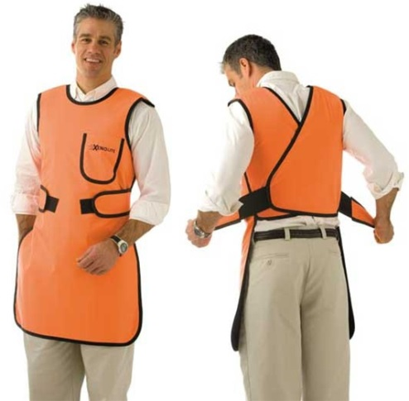
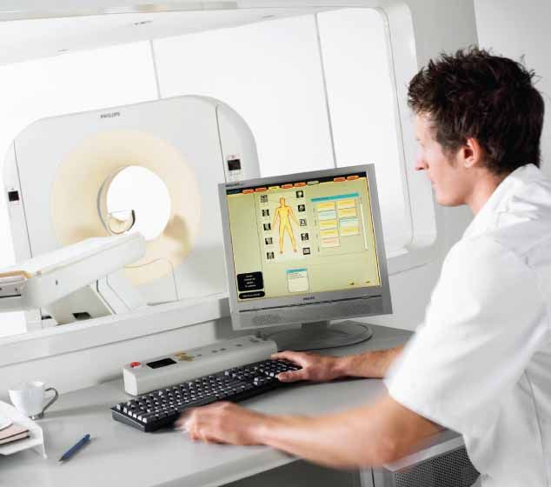
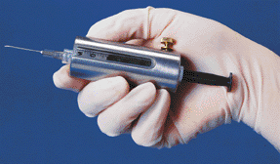
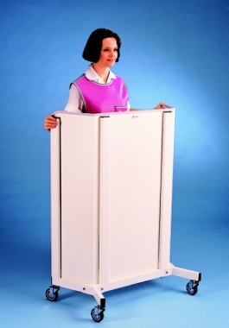
عوامل الأمان و السلامة في الأشعة المقطعية
التعرض للأشعة السينية أعلى بكثير في الأشعة المقطعية عنه في الأشعة السينية
حوالي 500 ضعف أشعة الصدر
أشعة البوزيترون المقطعية تصدر اشعاعات أقوى بكثير من الأشعة السينية
طاقة 511 كيلو الكترون فولت في حين أن طاقة الأشعة السينية حوالي 100 كيلو الكترون فولت
لا تجدي معها المريلة الواقية المستعملة مع الأشعة السينية

Slide 5
التعامل مع النظائر المشعة
يتطلب التصوير بأشعة البوزيترون المقطعية حقن المريض بنظائر مشعة
تتميز النظائر المستعملة في هذا التصوير بقصر عمرها الاشعاعي
يعرف العمر بدلالة زمن نصف الحياة و هو الذي ينقص فيه الاشعاع للنصف
زمن نصف الحياة لنظائر البوزيترون يتراوح بين دقائق لساعات
الجرعة الاشعاعية للمريض من هذه النظائر في حدود التعرض الآمن
يجب اتخاذ كافى اجراءات السلامة و الوقاية من الاشعاع في نقل وتخزين و التخلص من هذه النظائر

Slide 6
نصائح للحد من التعرض لجرعات الاشعاع
الالتزام بالنصائح الخاصة بالأشعة السينية العادية
احتفظ بسجل لكل تعرض اشعاعي مثل الأشعةالسينية المقطعية أو أشعة البوزيترون المقطعية لمراجعة الجرعة السنوية للاشعاع
عندما يطلب منك طبيبك اجراء أشعة مقطعية اسأله عن التالي:
هل هذا الاجراء ضروري و يمكن أن يغير التشخيص؟
هل هناك بدائل أكثر أمانا (الموجات فوق الصوتية أو الرنين المغناطيسي مثلا)؟
هل ممكن استخدام أشعة مقطعية سابقة بدلا من اجراء جديدة؟
مراعاة وقاية الأماكن الحساسة للاشعاع مثل الغدة الدرقية

Slide 7
شكرا لمتابعتكم

